Slide 1

MANUAL
CELULAR BDDLOCAL REST · SQL SERVER · .NET
Grupo 09 · NRC 36884
Arquitectura de software
CELULAR BDDLOCAL · 2026
FECHA: 27/10/2026
VARIANTE: .NET · REST
1

Slide 2

DESARROLLO
  OBJETIVO Y ALCANCE
  CASOS DE USO
  MODELO CONCEPTUAL
  MODELO LÓGICO
  MODELO FÍSICO · SQL SERVER
  CONFIGURAR BASE DE DATOS
  API REST Y PERSISTENCIA
  ADMINISTRAR FOTOS
  CLIENTE CONSOLA
  CLIENTE ESCRITORIO WPF
CLIENTE WEB Y MÓVIL
CONCLUSIONES Y RECOMENDACIONES
BIBLIOGRAFÍA
2

Slide 3
DESARROLLO
MARCO TEÓRICO
DESARROLLO
  OBJETIVO
  MODELO DE DATOS
  SQL SERVER
  API REST
  CLIENTE CONSOLA
  CLIENTE WPF
  CLIENTE WEB MVC
  CLIENTE MAUI
CONCLUSIONES
RECOMENDACIONES
BIBLIOGRAFÍA
2.1 OBJETIVO
Desarrollar una tienda .NET 10 para administrar celulares, fotos y ventas mediante una API REST común.
SQL Server 2025 Express conserva catálogo, imágenes y facturas; BanQuito gestiona el crédito aparte.

Slide 4
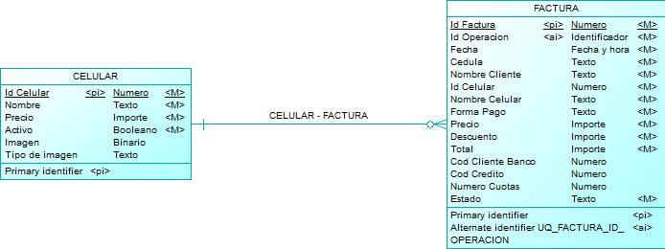
DESARROLLO
MARCO TEÓRICO
DESARROLLO
  OBJETIVO
  MODELO DE DATOS
  SQL SERVER
  API REST
  CLIENTE CONSOLA
  CLIENTE WPF
  CLIENTE WEB MVC
  CLIENTE MAUI
CONCLUSIONES
RECOMENDACIONES
BIBLIOGRAFÍA
2.2 MODELO CONCEPTUAL Y LÓGICO
CELULAR se relaciona con FACTURA. Cada factura guarda un celular; la foto es opcional y se almacena en SQL Server.

Slide 5
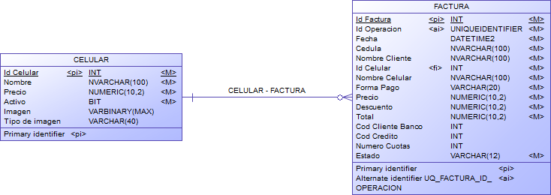
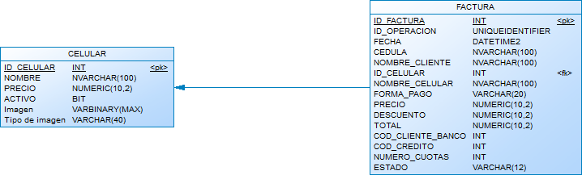
DESARROLLO
MARCO TEÓRICO
DESARROLLO
  OBJETIVO
  MODELO DE DATOS
  SQL SERVER
  API REST
  CLIENTE CONSOLA
  CLIENTE WPF
  CLIENTE WEB MVC
  CLIENTE MAUI
CONCLUSIONES
RECOMENDACIONES
BIBLIOGRAFÍA
2.3 PREPARAR SQL SERVER
Cree ComercializadoraCelulares en SQL Server 2025 Express; proteja la cadena y aplique migración de fotos.

Slide 6
DESARROLLO
MARCO TEÓRICO
DESARROLLO
  OBJETIVO
  MODELO DE DATOS
  SQL SERVER
  API REST
  CLIENTE CONSOLA
  CLIENTE WPF
  CLIENTE WEB MVC
  CLIENTE MAUI
CONCLUSIONES
RECOMENDACIONES
BIBLIOGRAFÍA
El modelo comercial usa CELULAR y FACTURA. Cada factura corresponde a un celular; no se maneja inventario.

Slide 7
DESARROLLO
MARCO TEÓRICO
DESARROLLO
  OBJETIVO
  MODELO DE DATOS
  SQL SERVER
  API REST
  CLIENTE CONSOLA
  CLIENTE WPF
  CLIENTE WEB MVC
  CLIENTE MAUI
CONCLUSIONES
RECOMENDACIONES
BIBLIOGRAFÍA
Revise claves y relaciones. IMAGEN e IMAGEN_TIPO quedan nulas cuando el producto no tiene foto.

Slide 8
DESARROLLO
MARCO TEÓRICO
DESARROLLO
  OBJETIVO
  MODELO DE DATOS
  SQL SERVER
  API REST
  CLIENTE CONSOLA
  CLIENTE WPF
  CLIENTE WEB MVC
  CLIENTE MAUI
CONCLUSIONES
RECOMENDACIONES
BIBLIOGRAFÍA
Use imágenes autorizadas. Acepte JPEG, PNG y WebP de hasta 5 MiB; la API valida firma, tipo y tamaño.

Slide 9
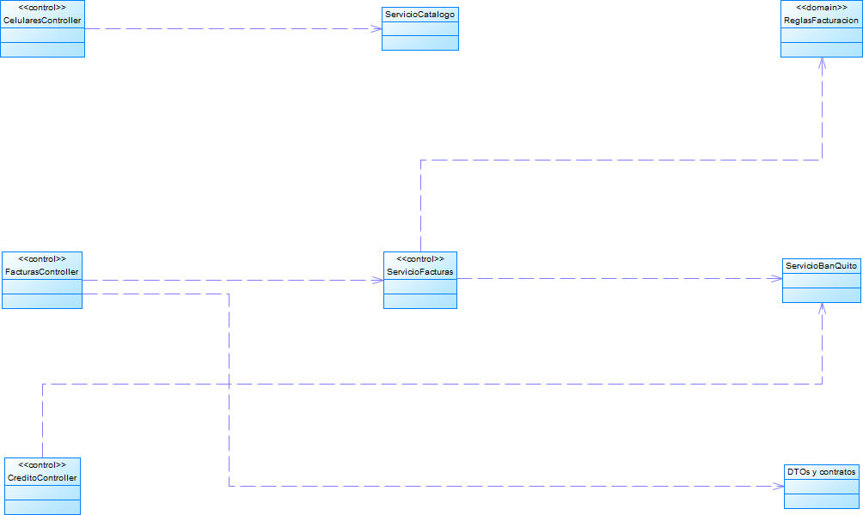
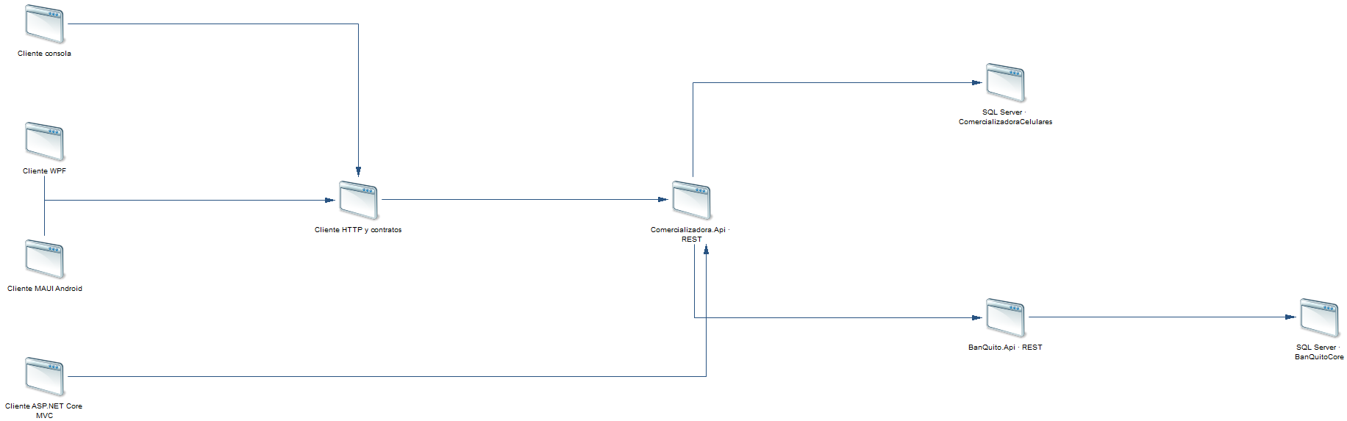
DESARROLLO
MARCO TEÓRICO
DESARROLLO
  OBJETIVO
  MODELO DE DATOS
  SQL SERVER
  API REST
  CLIENTE CONSOLA
  CLIENTE WPF
  CLIENTE WEB MVC
  CLIENTE MAUI
CONCLUSIONES
RECOMENDACIONES
BIBLIOGRAFÍA
2.4 SERVICIO REST
.NET 10 · ASP.NET Core valida catálogo, imágenes y facturas. ADO.NET accede a SQL Server; HttpClient integra BanQuito.
Rutas: /api/celulares · /api/facturas · /api/credito.

Slide 10
DESARROLLO
MARCO TEÓRICO
DESARROLLO
  OBJETIVO
  MODELO DE DATOS
  SQL SERVER
  API REST
  CLIENTE CONSOLA
  CLIENTE WPF
  CLIENTE WEB MVC
  CLIENTE MAUI
CONCLUSIONES
RECOMENDACIONES
BIBLIOGRAFÍA
API .NET 10 · SQL Server 2025 Express · ASP.NET Core REST · BanQuito HTTP independiente.

Slide 11
DESARROLLO
MARCO TEÓRICO
DESARROLLO
  OBJETIVO
  MODELO DE DATOS
  SQL SERVER
  API REST
  CLIENTE CONSOLA
  CLIENTE WPF
  CLIENTE WEB MVC
  CLIENTE MAUI
CONCLUSIONES
RECOMENDACIONES
BIBLIOGRAFÍA
Configure ConnectionStrings__BaseDatos y Servicios__BanQuitoUrl solo en servidor. No copie secretos a clientes ni capturas.

Slide 12
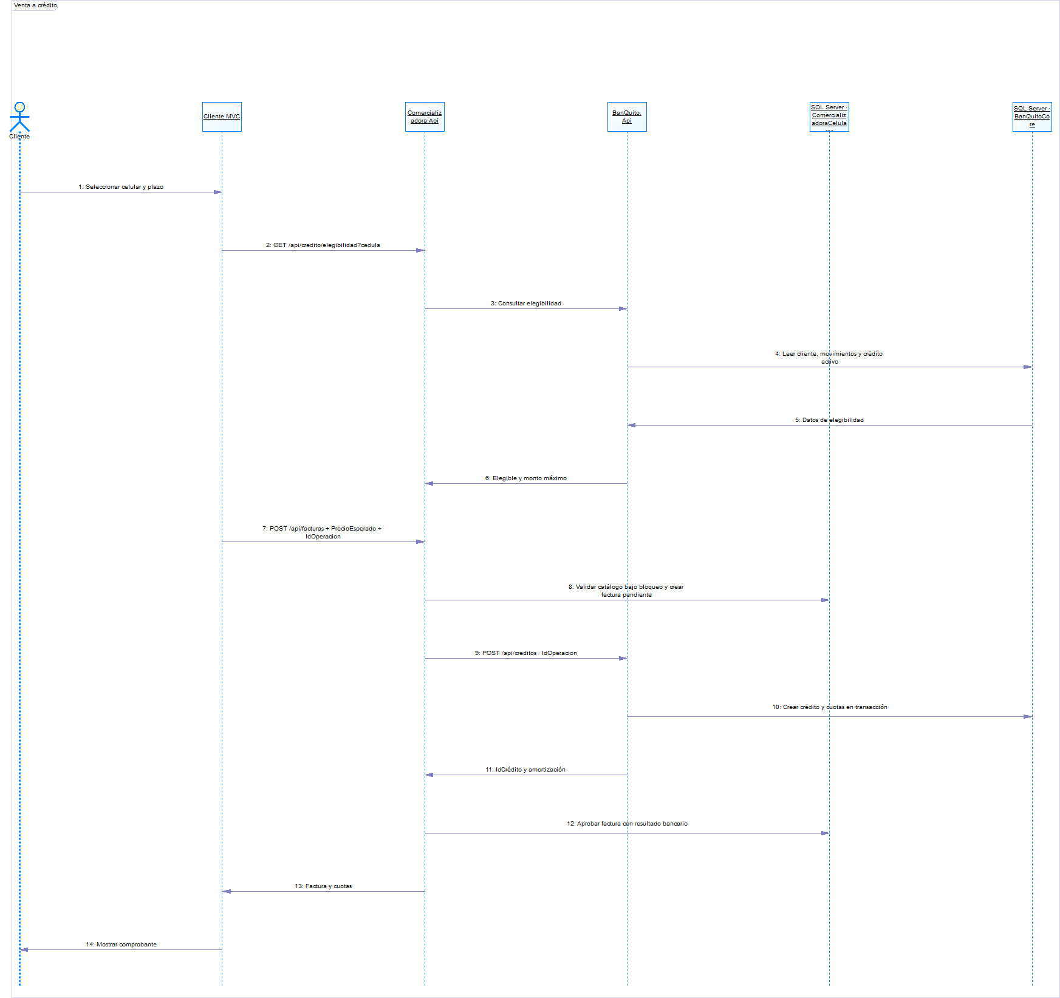
DESARROLLO
MARCO TEÓRICO
DESARROLLO
  OBJETIVO
  MODELO DE DATOS
  SQL SERVER
  API REST
  CLIENTE CONSOLA
  CLIENTE WPF
  CLIENTE WEB MVC
  CLIENTE MAUI
CONCLUSIONES
RECOMENDACIONES
BIBLIOGRAFÍA
Aplique 01_CrearBases.sql, 02_DatosPrueba.sql y 03_MigrarImagenes.sql; verifique esquema y servicios.

Slide 13
DESARROLLO
MARCO TEÓRICO
DESARROLLO
  OBJETIVO
  MODELO DE DATOS
  SQL SERVER
  API REST
  CLIENTE CONSOLA
  CLIENTE WPF
  CLIENTE WEB MVC
  CLIENTE MAUI
CONCLUSIONES
RECOMENDACIONES
BIBLIOGRAFÍA
5. Separar responsabilidades
Web MVC; consola, WPF y MAUI separan vista, controlador y servicio.
API separa controladores, servicios y dominio. Usa ADO.NET e inyección de dependencias; no Entity Framework Core.

Slide 14
DESARROLLO
MARCO TEÓRICO
DESARROLLO
  OBJETIVO
  MODELO DE DATOS
  SQL SERVER
  API REST
  CLIENTE CONSOLA
  CLIENTE WPF
  CLIENTE WEB MVC
  CLIENTE MAUI
CONCLUSIONES
RECOMENDACIONES
BIBLIOGRAFÍA
CELULAR conserva precio y foto. FACTURA registra un celular, descuento, pago y crédito sin controlar existencias.

Slide 15
DESARROLLO
MARCO TEÓRICO
DESARROLLO
  OBJETIVO
  MODELO DE DATOS
  SQL SERVER
  API REST
  CLIENTE CONSOLA
  CLIENTE WPF
  CLIENTE WEB MVC
  CLIENTE MAUI
CONCLUSIONES
RECOMENDACIONES
BIBLIOGRAFÍA
ADO.NET parametriza SQL y libera recursos. Solo API conecta SQL Server; clientes consumen HTTP.

Slide 16
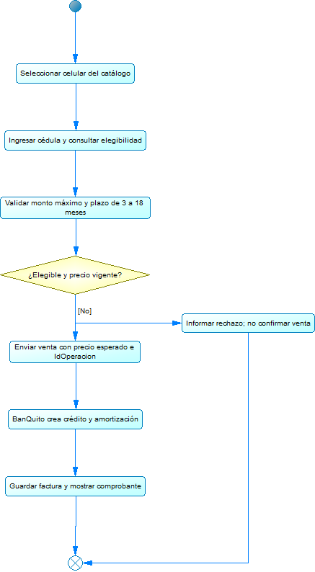
DESARROLLO
MARCO TEÓRICO
DESARROLLO
  OBJETIVO
  MODELO DE DATOS
  SQL SERVER
  API REST
  CLIENTE CONSOLA
  CLIENTE WPF
  CLIENTE WEB MVC
  CLIENTE MAUI
CONCLUSIONES
RECOMENDACIONES
BIBLIOGRAFÍA
Contado descuenta 42%. Crédito requiere elegibilidad, plazo de 3 a 18 meses y tasa anual de 16,5%.

Slide 17
DESARROLLO
MARCO TEÓRICO
DESARROLLO
  OBJETIVO
  MODELO DE DATOS
  SQL SERVER
  API REST
  CLIENTE CONSOLA
  CLIENTE WPF
  CLIENTE WEB MVC
  CLIENTE MAUI
CONCLUSIONES
RECOMENDACIONES
BIBLIOGRAFÍA
10. Ejecute dotnet test y dotnet build; inicie SQL Server, BanQuito y API antes de abrir clientes.

Slide 18
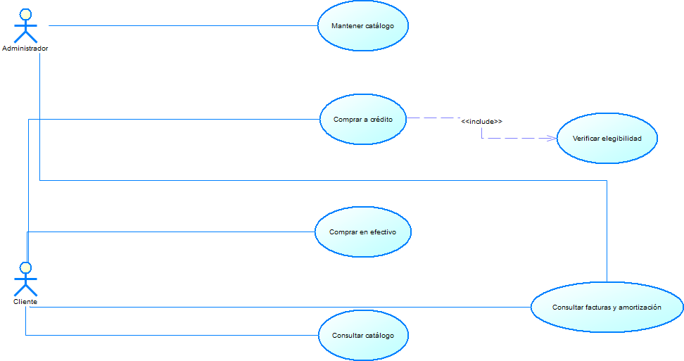

DESARROLLO
MARCO TEÓRICO
DESARROLLO
  OBJETIVO
  MODELO DE DATOS
  SQL SERVER
  API REST
  CLIENTE CONSOLA
  CLIENTE WPF
  CLIENTE WEB MVC
  CLIENTE MAUI
CONCLUSIONES
RECOMENDACIONES
BIBLIOGRAFÍA
2.5 CLIENTE DE CONSOLA
Menú .NET administra catálogo, fotos, ventas y facturas mediante la API REST.

Slide 19
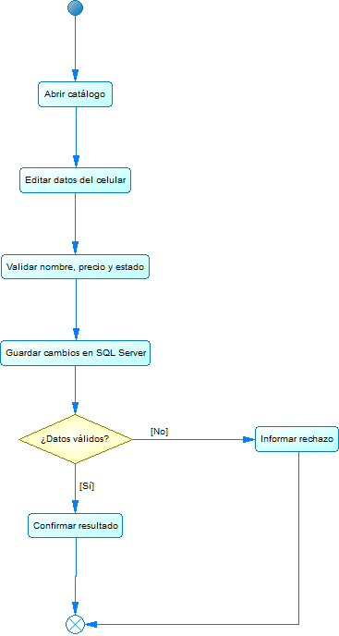
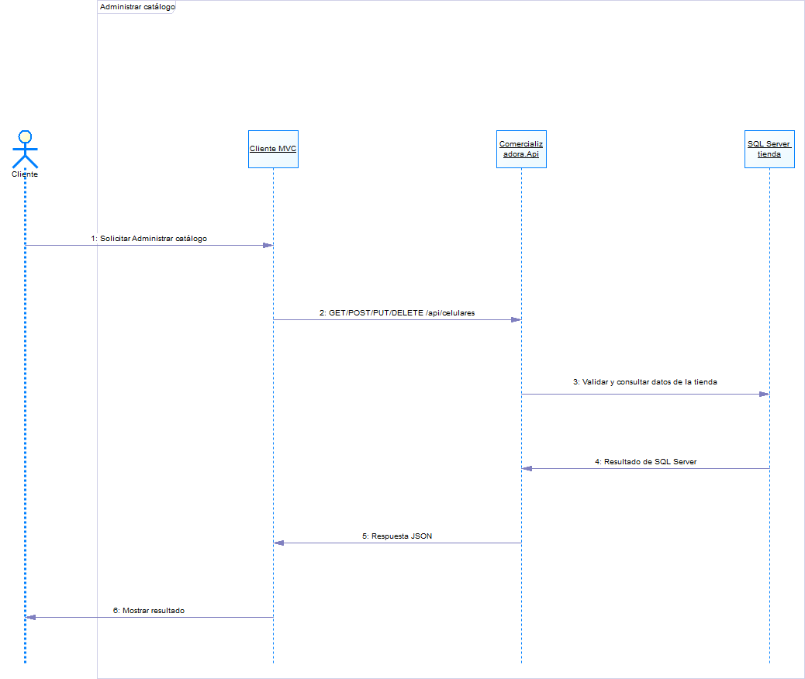
DESARROLLO
MARCO TEÓRICO
DESARROLLO
  OBJETIVO
  MODELO DE DATOS
  SQL SERVER
  API REST
  CLIENTE CONSOLA
  CLIENTE WPF
  CLIENTE WEB MVC
  CLIENTE MAUI
CONCLUSIONES
RECOMENDACIONES
BIBLIOGRAFÍA
Elija una foto desde ruta, valide antes de PUT multipart y permita reemplazarla o quitarla. Límite: 5 MiB.

Slide 20
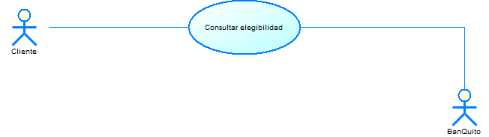
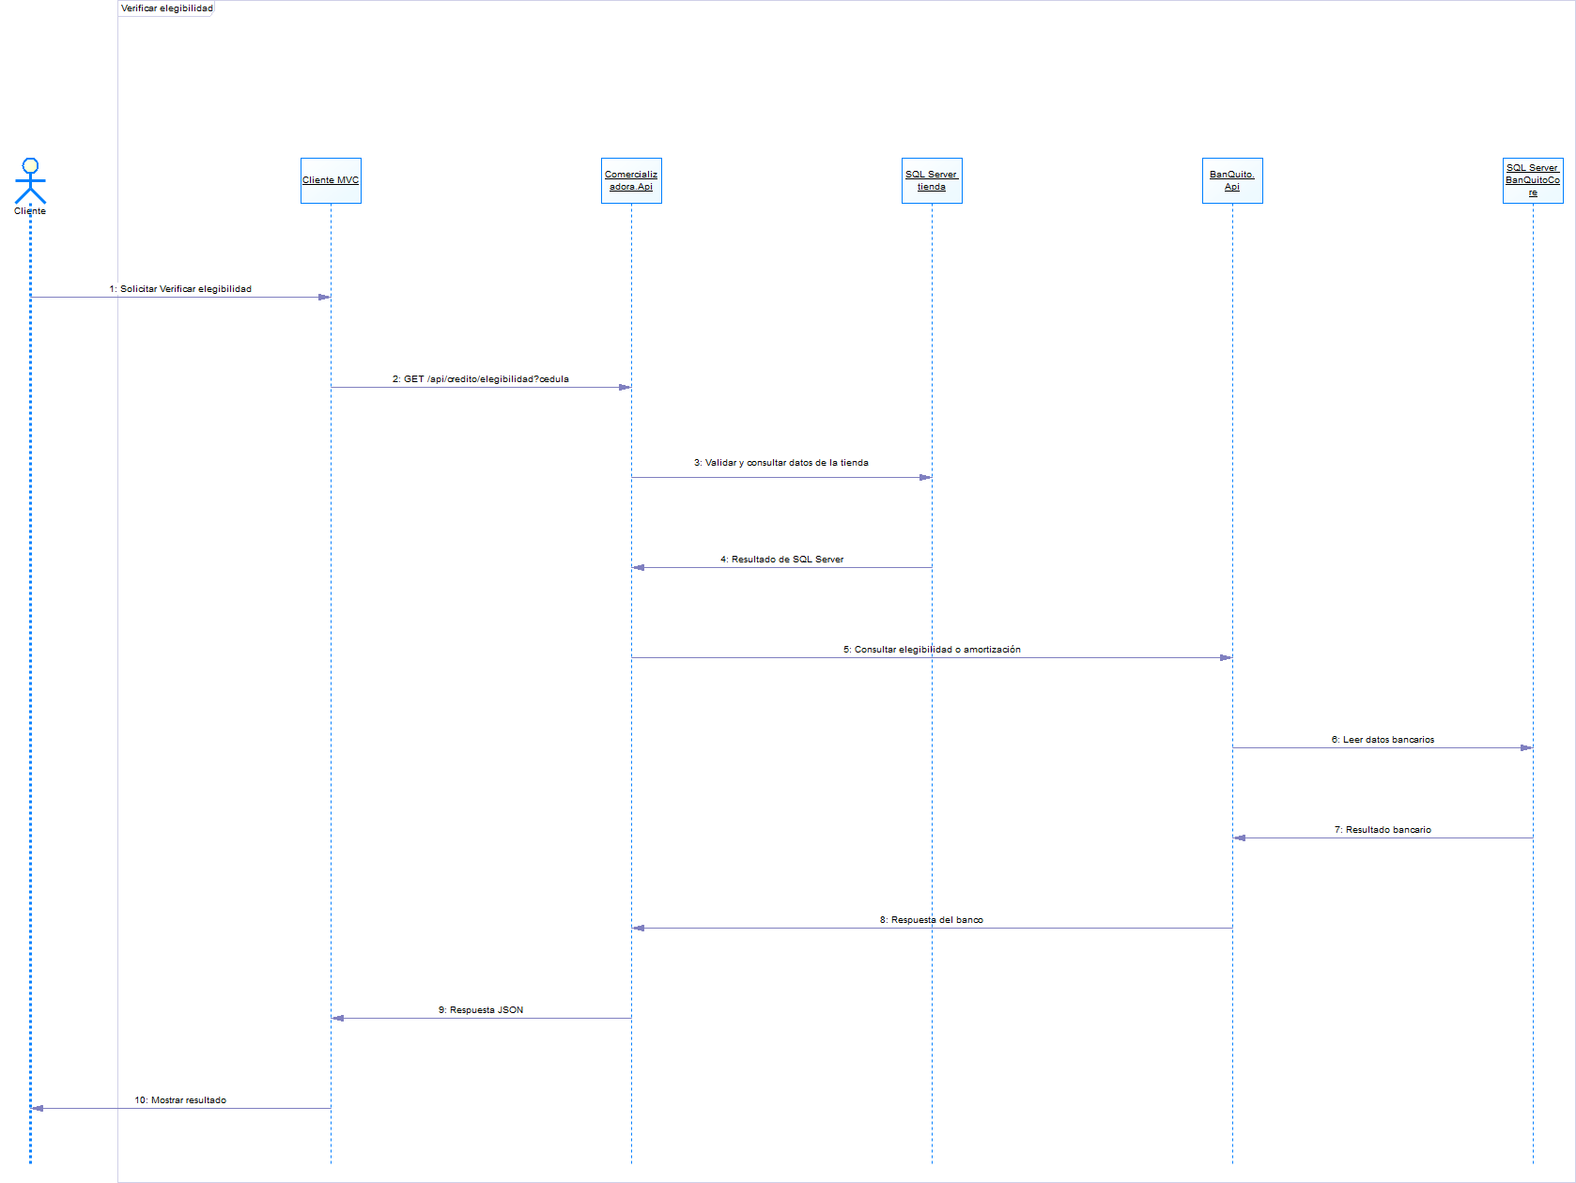
DESARROLLO
MARCO TEÓRICO
DESARROLLO
  OBJETIVO
  MODELO DE DATOS
  SQL SERVER
  API REST
  CLIENTE CONSOLA
  CLIENTE WPF
  CLIENTE WEB MVC
  CLIENTE MAUI
CONCLUSIONES
RECOMENDACIONES
BIBLIOGRAFÍA

Slide 21
DESARROLLO
MARCO TEÓRICO
DESARROLLO
  OBJETIVO
  MODELO DE DATOS
  SQL SERVER
  API REST
  CLIENTE CONSOLA
  CLIENTE WPF
  CLIENTE WEB MVC
  CLIENTE MAUI
CONCLUSIONES
RECOMENDACIONES
BIBLIOGRAFÍA
3. MVC web; consola, WPF y MAUI mantienen vista, controlador y servicio. SQL queda en API.

Slide 22
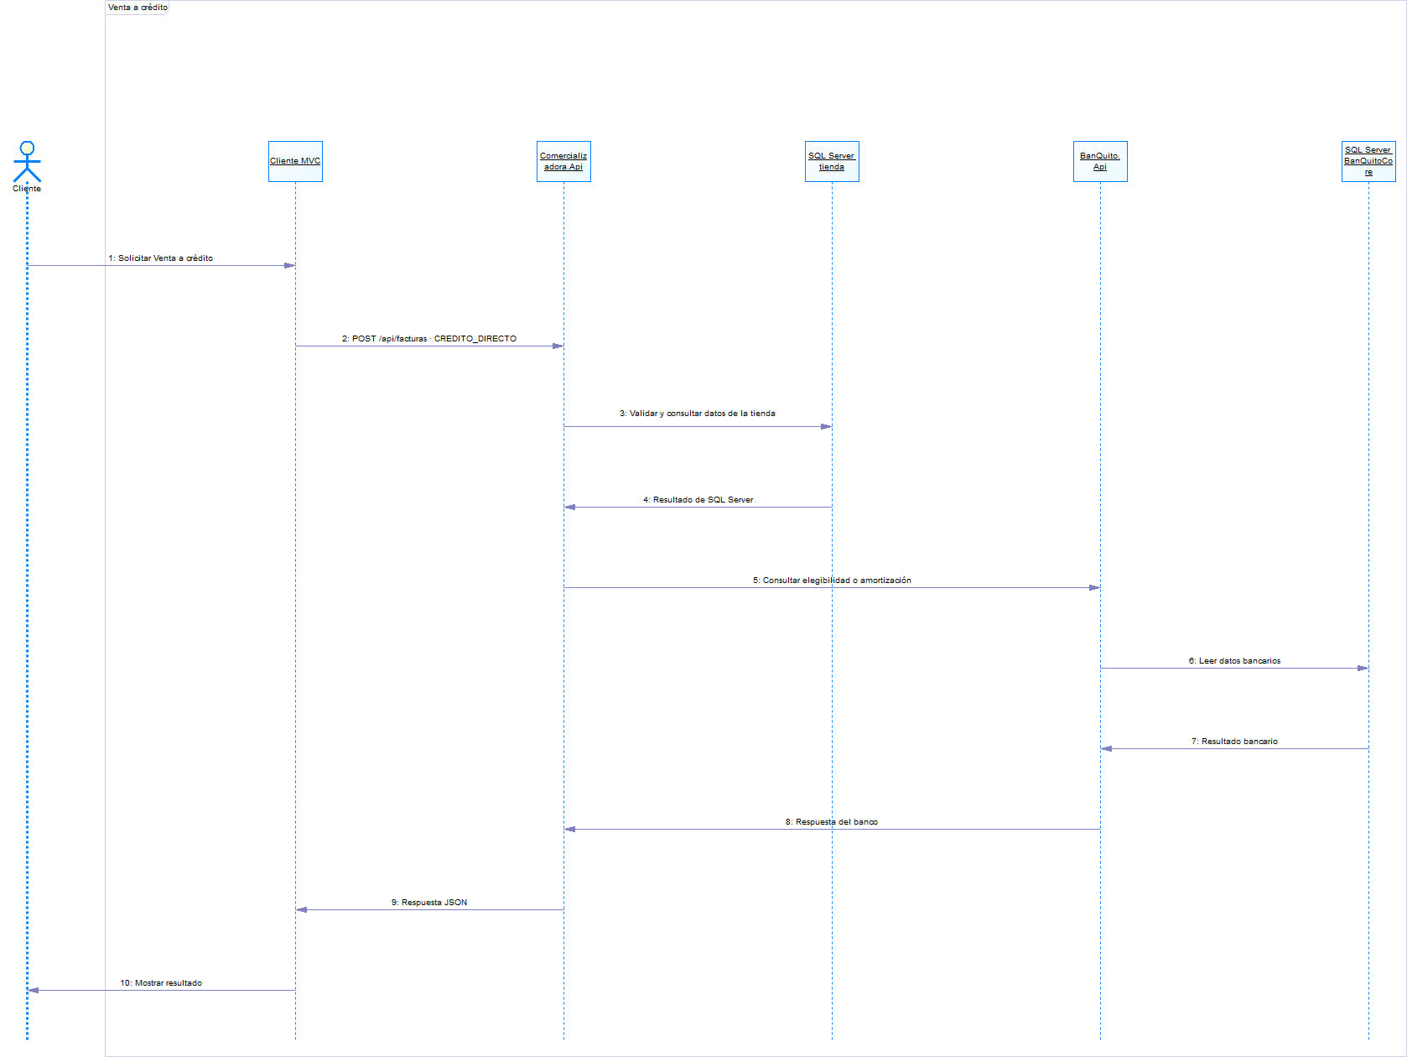
DESARROLLO
MARCO TEÓRICO
DESARROLLO
  OBJETIVO
  MODELO DE DATOS
  SQL SERVER
  API REST
  CLIENTE CONSOLA
  CLIENTE WPF
  CLIENTE WEB MVC
  CLIENTE MAUI
CONCLUSIONES
RECOMENDACIONES
BIBLIOGRAFÍA
Cliente compartido encapsula HttpClient y JSON, valida respuestas y limpia recursos de cada operación.

Slide 23
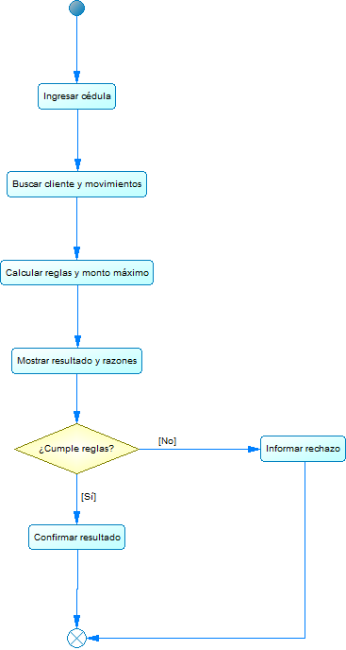
DESARROLLO
MARCO TEÓRICO
DESARROLLO
  OBJETIVO
  MODELO DE DATOS
  SQL SERVER
  API REST
  CLIENTE CONSOLA
  CLIENTE WPF
  CLIENTE WEB MVC
  CLIENTE MAUI
CONCLUSIONES
RECOMENDACIONES
BIBLIOGRAFÍA
Valide campos, formato y firma real. Rechace archivo vacío, tipo falso, formato no permitido y más de 5 MiB.

Slide 24
DESARROLLO
MARCO TEÓRICO
DESARROLLO
  OBJETIVO
  MODELO DE DATOS
  SQL SERVER
  API REST
  CLIENTE CONSOLA
  CLIENTE WPF
  CLIENTE WEB MVC
  CLIENTE MAUI
CONCLUSIONES
RECOMENDACIONES
BIBLIOGRAFÍA
El menú ofrece catálogo, fotos, venta de contado y crédito, factura y amortización.

Slide 25
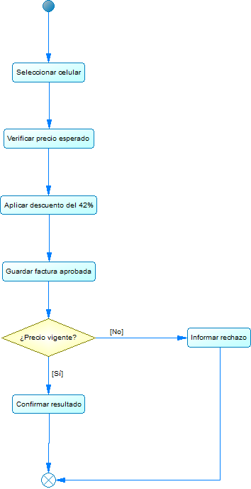
DESARROLLO
MARCO TEÓRICO
DESARROLLO
  OBJETIVO
  MODELO DE DATOS
  SQL SERVER
  API REST
  CLIENTE CONSOLA
  CLIENTE WPF
  CLIENTE WEB MVC
  CLIENTE MAUI
CONCLUSIONES
RECOMENDACIONES
BIBLIOGRAFÍA
Contado aplica 42% de descuento. Crédito llama a BanQuito; la factura se confirma solo tras aprobación.

Slide 26
DESARROLLO
MARCO TEÓRICO
DESARROLLO
  OBJETIVO
  MODELO DE DATOS
  SQL SERVER
  API REST
  CLIENTE CONSOLA
  CLIENTE WPF
  CLIENTE WEB MVC
  CLIENTE MAUI
CONCLUSIONES
RECOMENDACIONES
BIBLIOGRAFÍA
2.6 CLIENTE DE ESCRITORIO · WPF administra catálogo y fotos sin abrir conexión directa a SQL Server.

Slide 27
DESARROLLO
MARCO TEÓRICO
DESARROLLO
  OBJETIVO
  MODELO DE DATOS
  SQL SERVER
  API REST
  CLIENTE CONSOLA
  CLIENTE WPF
  CLIENTE WEB MVC
  CLIENTE MAUI
CONCLUSIONES
RECOMENDACIONES
BIBLIOGRAFÍA
Seleccione una foto, revise la vista previa, reemplace o quite. Confirme la eliminación y espere respuesta del API.

Slide 28
DESARROLLO
MARCO TEÓRICO
DESARROLLO
  OBJETIVO
  MODELO DE DATOS
  SQL SERVER
  API REST
  CLIENTE CONSOLA
  CLIENTE WPF
  CLIENTE WEB MVC
  CLIENTE MAUI
CONCLUSIONES
RECOMENDACIONES
BIBLIOGRAFÍA
HttpClient comparte el contrato REST. El cliente libera streams y respuestas, y muestra errores de carga.

Slide 29
DESARROLLO
MARCO TEÓRICO
DESARROLLO
  OBJETIVO
  MODELO DE DATOS
  SQL SERVER
  API REST
  CLIENTE CONSOLA
  CLIENTE WPF
  CLIENTE WEB MVC
  CLIENTE MAUI
CONCLUSIONES
RECOMENDACIONES
BIBLIOGRAFÍA
Rechace extensión engañosa, MIME falso, firma inválida, archivo vacío y tamaño sobre 5 MiB.

Slide 30
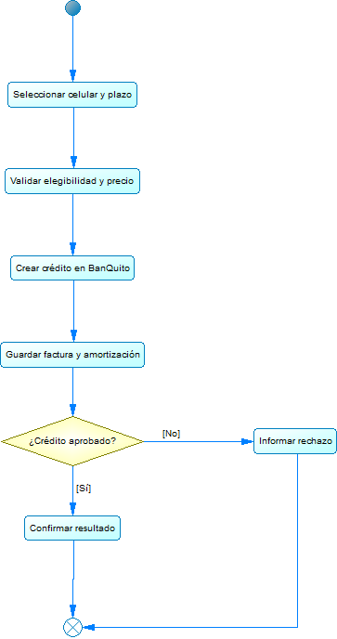
DESARROLLO
MARCO TEÓRICO
DESARROLLO
  OBJETIVO
  MODELO DE DATOS
  SQL SERVER
  API REST
  CLIENTE CONSOLA
  CLIENTE WPF
  CLIENTE WEB MVC
  CLIENTE MAUI
CONCLUSIONES
RECOMENDACIONES
BIBLIOGRAFÍA
Reemplace foto con PUT; descárguela sin caché y use DELETE para quitarla sin borrar el celular.

Slide 31
DESARROLLO
MARCO TEÓRICO
DESARROLLO
  OBJETIVO
  MODELO DE DATOS
  SQL SERVER
  API REST
  CLIENTE CONSOLA
  CLIENTE WPF
  CLIENTE WEB MVC
  CLIENTE MAUI
CONCLUSIONES
RECOMENDACIONES
BIBLIOGRAFÍA
6. Catálogo WPF: administre altas, cambios y estado; cargue, reemplace o quite foto desde la ficha.

Slide 32
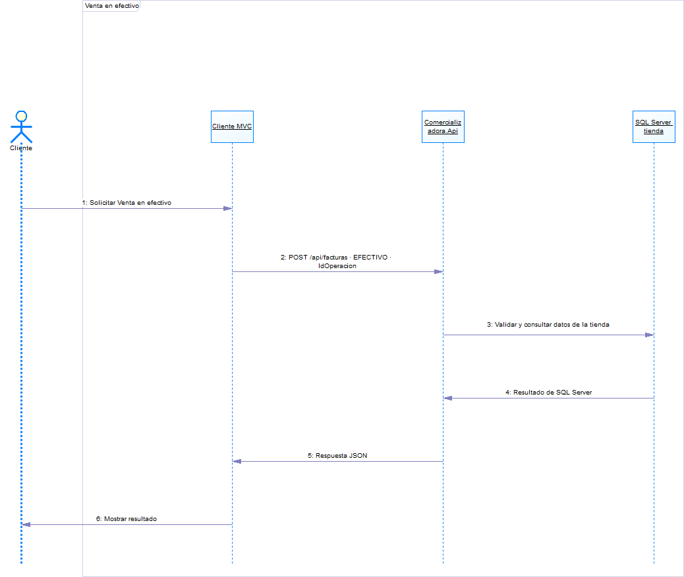
DESARROLLO
MARCO TEÓRICO
DESARROLLO
  OBJETIVO
  MODELO DE DATOS
  SQL SERVER
  API REST
  CLIENTE CONSOLA
  CLIENTE WPF
  CLIENTE WEB MVC
  CLIENTE MAUI
CONCLUSIONES
RECOMENDACIONES
BIBLIOGRAFÍA
7. Contado: presente precio de lista, descuento del 42%, total y celular seleccionado.

Slide 33
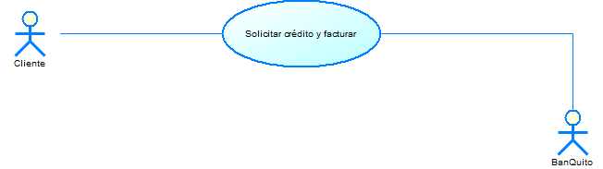
DESARROLLO
MARCO TEÓRICO
DESARROLLO
  OBJETIVO
  MODELO DE DATOS
  SQL SERVER
  API REST
  CLIENTE CONSOLA
  CLIENTE WPF
  CLIENTE WEB MVC
  CLIENTE MAUI
CONCLUSIONES
RECOMENDACIONES
BIBLIOGRAFÍA
8. Crédito: valide elegibilidad y plazo; emita factura solo después de aprobación bancaria.

Slide 34
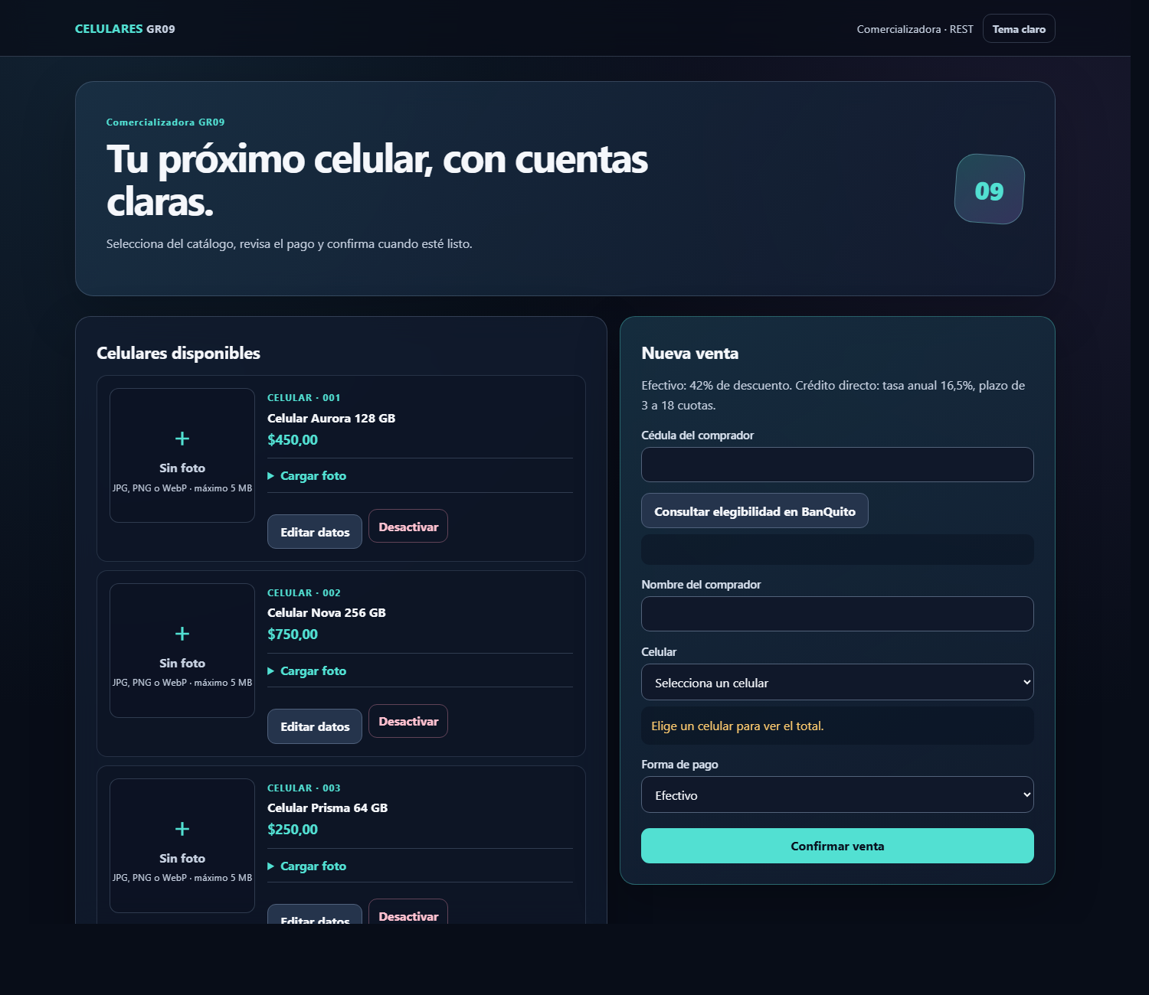
DESARROLLO
MARCO TEÓRICO
DESARROLLO
  OBJETIVO
  MODELO DE DATOS
  SQL SERVER
  API REST
  CLIENTE CONSOLA
  CLIENTE WPF
  CLIENTE WEB MVC
  CLIENTE MAUI
CONCLUSIONES
RECOMENDACIONES
BIBLIOGRAFÍA
2.7 CLIENTE WEB · ASP.NET CORE MVC
Tienda responsive con tema claro y oscuro; la API valida catálogo, fotos y facturas.

Slide 35
DESARROLLO
MARCO TEÓRICO
DESARROLLO
  OBJETIVO
  MODELO DE DATOS
  SQL SERVER
  API REST
  CLIENTE CONSOLA
  CLIENTE WPF
  CLIENTE WEB MVC
  CLIENTE MAUI
CONCLUSIONES
RECOMENDACIONES
BIBLIOGRAFÍA
Controlador MVC coordina vistas y servicio API. El formulario valida y previsualiza la imagen antes de cargarla.

Slide 36
DESARROLLO
MARCO TEÓRICO
DESARROLLO
  OBJETIVO
  MODELO DE DATOS
  SQL SERVER
  API REST
  CLIENTE CONSOLA
  CLIENTE WPF
  CLIENTE WEB MVC
  CLIENTE MAUI
CONCLUSIONES
RECOMENDACIONES
BIBLIOGRAFÍA
Tema claro y oscuro mantienen contraste, etiquetas y navegación por teclado. La vista no expone credenciales.

Slide 37
DESARROLLO
MARCO TEÓRICO
DESARROLLO
  OBJETIVO
  MODELO DE DATOS
  SQL SERVER
  API REST
  CLIENTE CONSOLA
  CLIENTE WPF
  CLIENTE WEB MVC
  CLIENTE MAUI
CONCLUSIONES
RECOMENDACIONES
BIBLIOGRAFÍA
3. Foto opcional: vista previa antes de cargar; reemplazo conserva producto y valida el formato.

Slide 38
DESARROLLO
MARCO TEÓRICO
DESARROLLO
  OBJETIVO
  MODELO DE DATOS
  SQL SERVER
  API REST
  CLIENTE CONSOLA
  CLIENTE WPF
  CLIENTE WEB MVC
  CLIENTE MAUI
CONCLUSIONES
RECOMENDACIONES
BIBLIOGRAFÍA
4. Estados de interfaz: sin foto, vista previa, cargando, error y confirmación al quitar.

Slide 39
DESARROLLO
MARCO TEÓRICO
DESARROLLO
  OBJETIVO
  MODELO DE DATOS
  SQL SERVER
  API REST
  CLIENTE CONSOLA
  CLIENTE WPF
  CLIENTE WEB MVC
  CLIENTE MAUI
CONCLUSIONES
RECOMENDACIONES
BIBLIOGRAFÍA
1. CLIENTE MÓVIL · .NET MAUI: use FilePicker para cargar, reemplazar o quitar la foto.

Slide 40
DESARROLLO
MARCO TEÓRICO
DESARROLLO
  OBJETIVO
  MODELO DE DATOS
  SQL SERVER
  API REST
  CLIENTE CONSOLA
  CLIENTE WPF
  CLIENTE WEB MVC
  CLIENTE MAUI
CONCLUSIONES
RECOMENDACIONES
BIBLIOGRAFÍA
2. Vista, controlador y servicio REST separan selección, validación, transferencia y estado de pantalla.

Slide 41
DESARROLLO
MARCO TEÓRICO
DESARROLLO
  OBJETIVO
  MODELO DE DATOS
  SQL SERVER
  API REST
  CLIENTE CONSOLA
  CLIENTE WPF
  CLIENTE WEB MVC
  CLIENTE MAUI
CONCLUSIONES
RECOMENDACIONES
BIBLIOGRAFÍA
3. Android: use IP alcanzable desde emulador o teléfono. Instalación exige emulador activo o dispositivo conectado.

Slide 42
Conclusiones
MARCO TEÓRICO
DESARROLLO
  OBJETIVO
  MODELO DE DATOS
  SQL SERVER
  API REST
  CLIENTE CONSOLA
  CLIENTE WPF
  CLIENTE WEB MVC
  CLIENTE MAUI
CONCLUSIONES
RECOMENDACIONES
BIBLIOGRAFÍA
La API ASP.NET Core REST persiste celulares, fotos y facturas en SQL Server 2025 Express; cuatro clientes comparten servicio.
JPEG, PNG y WebP hasta 5 MiB. BanQuito conserva el crédito en su servicio independiente.

Slide 43
Recomendaciones
MARCO TEÓRICO
DESARROLLO
  OBJETIVO
  MODELO DE DATOS
  SQL SERVER
  API REST
  CLIENTE CONSOLA
  CLIENTE WPF
  CLIENTE WEB MVC
  CLIENTE MAUI
CONCLUSIONES
RECOMENDACIONES
BIBLIOGRAFÍA
Aplique scripts SQL y 03_MigrarImagenes.sql antes de iniciar la API.
Pruebe tamaño, firma falsa, reemplazo, eliminación y fallos de SQL Server o BanQuito.
MAUI compila; instalación y uso real requieren emulador o dispositivo Android conectado.

Slide 44
Bibliografía
MARCO TEÓRICO
DESARROLLO
  OBJETIVO
  MODELO DE DATOS
  SQL SERVER
  API REST
  CLIENTE CONSOLA
  CLIENTE WPF
  CLIENTE WEB MVC
  CLIENTE MAUI
CONCLUSIONES
RECOMENDACIONES
BIBLIOGRAFÍA
[1] Grupo 09. Examen complexivo práctico: comercializadora de celulares, enunciado y reglas (2026).
[2] Proyecto CELULAR BDDLOCAL RESTFUL .NET: ERS, ECUD, manual técnico y documentación Microsoft .NET / SQL Server.

